Slide 1
স্বাগতম

Slide 2
পরিচিতি
শিক্ষক
পাঠ
শ্রেণিঃ ৮ম
বিষয়ঃ তথ্য ও যোগাযোগ প্রযুক্তি
অধ্যায়ঃদ্বিতীয়
সময়ঃ ৪৫ মিঃ
তারিখঃ ০৫/০৫/২০১৯
মোঃ ফরহাদ আলম
সহকারী শিক্ষক(আইসিটি)
কুড়ারবাজার দ্বি-পাক্ষিক উচ্চ বিদ্যালয়
বিয়ানীবাজার, সিলেট।
মোবাইল নং ০১৭১৫০৭২৮৫২
Email: forhadalam79@gmail.com

Slide 3
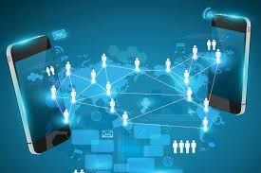
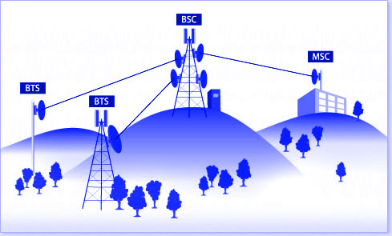
ছবিগুলো দেখি

Slide 4
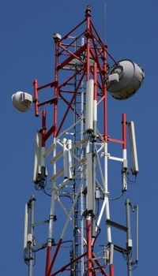
ছবিতে আমরা কী বুঝতে পারলাম?

Slide 5
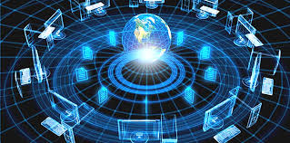
আজকের পাঠের বিষয়
নেটওয়ার্কের ধারণা

Slide 6
এই পাঠ শেষে শিক্ষার্থীরা...
১. নেটওয়ার্ক কী তা সংজ্ঞায়িত করতে পারব;
২. নেটওয়ার্কের সুবিধাসমূহ বর্ণনা করতে পারবে;
৩. নেটওয়ার্কের প্রয়োজনীয়তা ব্যাখ্যা করতে পারবে।

Slide 7
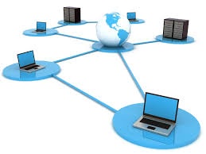
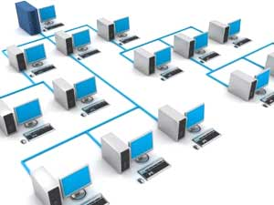
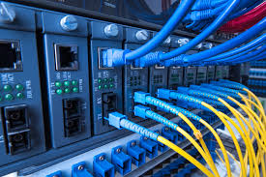
ছবিগুলো লক্ষ্য করি

Slide 8
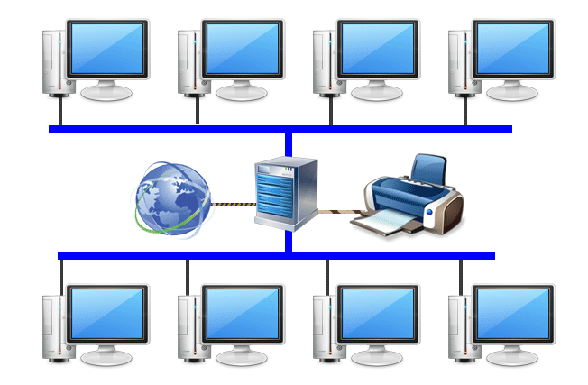
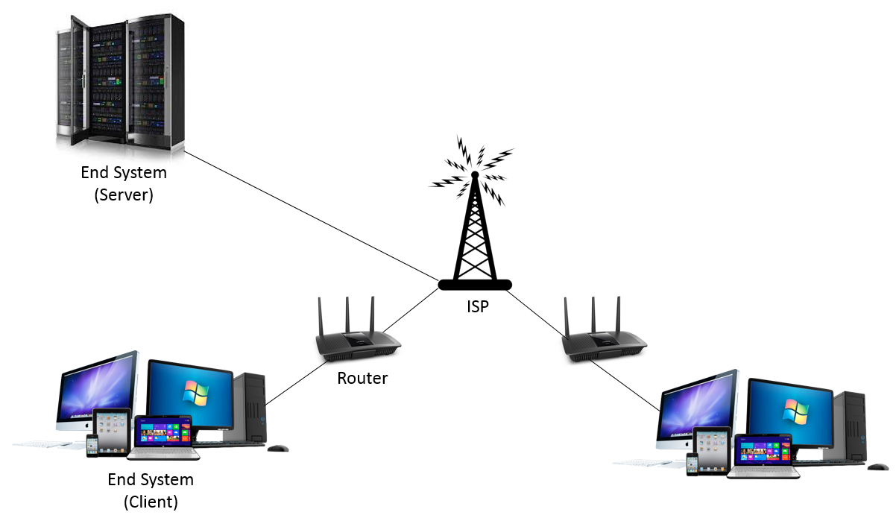
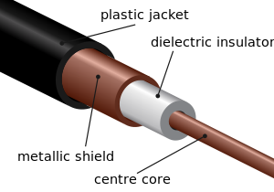
আরো কিছু ছবি দেখা যাক
ছবিগুলো দেখে তোমরা কী বুঝতে পারলে?
Notes:
ছবিগুলো দেখানোর পাশাপাশি পাঠ থেকে উপস্থাপন করতে হবে।

Slide 9
একক কাজ
কম্পিউটার নেটওয়ার্ক কী?
মিডিয়া কী?
দুইটি কিংবা দুইটির বেশি কম্পিউটারকে যোগাযোগের কোন মাধ্যম দিয়ে একসাথে জুড়ে দিলে যদি তারা নিজেদের ভেতর তথ্য কিংবা উপাত্ত দেওয়া- নেওয়া করতা পারে- তাহলেই আমরা সেটাকে কম্পিউটার নেটওয়ার্ক বলতে পারি।
যে জিনিসটা ব্যবহার করে কম্পিউটারগুলো জুড়ে দেওয়া হয় সেটা হচ্ছে মিডিয়া।

Slide 10
চলো একটা ভিডিও দেখা যাক
Notes:
ভিডিও দেখিয়ে পাঠ উপস্থাপন করতে হবে।

Slide 11
দলীয় কাজ
কম্পিউটার নেটওয়ার্ক ব্যবহারের ৫টি উদ্দ্যেশ লিখ।

Slide 12
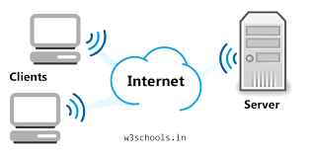
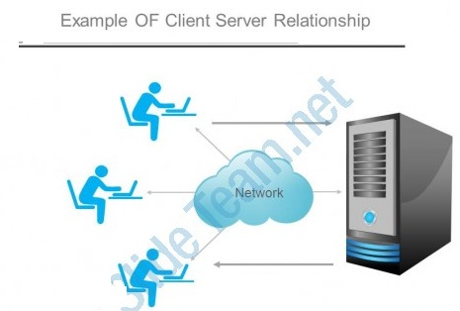
ছবিতে সার্ভার ও ক্লায়েন্ট কীভাবে কাজ করছে?
Client
Request
Client
Network
Response
Client

Slide 13
জোড়ায় কাজ
সার্ভার ও ক্লায়েন্টের মধ্যে ৩ টি সম্পর্ক লিখ।

Slide 14
মূল্যায়ন
NIC এর পূর্ণরূপ কী?
সত্যিকারের নেটওয়ার্কে কয়টি কম্পিউটার থাকে?
অপটিক্যাল ফাইবার হলো—

Slide 15
বাড়ির কাজ
নেটওয়ার্ক ব্যবহারের মাধ্যমে বাড়িতে কোন কোন কাজ করা যেতে পারে- একটি তালিকা তৈরী করবে।

Slide 16
ধন্যবাদ

